Slide 1
Herramientas colaborativas en Cloud
Una breve guía con ejemplos

Slide 2
Compartir un archivo mediante enlace público
1.Pulsamos el icono compartir
2. Entramos en la pestaña
“Enlaces Públicos
3.Pulsamos crear link público

Slide 3
Compartir archivo mediante enlace público
1.Podemos cambiar el nombre
2.Indica que sólo podran verlo
Y descargarlo. NO PUEDEN
COLABORAR
3.Podemos darle una contraseña
para garantizar privacidad
4.Escribimos las direcciones de correo ( separadas por comas
de las personas que dotamos el acceso
De esta manera sólo permitimos ver y descargar.
No pueden hacer modificaciones
Podemos enviarlo a correos Educamadrid o externos

Slide 4
Compartir un archivo mediante enlace público
1.Observamos que este archivo está compartido
2. Al pulsar sobre la palabra “Compartido se nos abren unas opciones
3.Podemos copiar el enlace en el portapapeles,
Cambiar la configuración de compartir
Compartir en redes sociales
Eliminar ( dejarán de tener acceso al archivo)

Slide 5
Compartir archivo mediante enlace público
Al correo de la persona destinada, llegará un enlace para abrir el archivo .
Será notificado por EMCLOUD(garantizando que viene de un servidor seguro sin virus)
Al pulsar el enlace se abrirá una página de descarga . Si tuviera contraseña nos pediría
que la introdujéramos

Slide 6
Compartir un archivo mediante enlace público
Podríamos descargarlo pero no modificarlo en Cloud.
Podemos copiar el enlace y distribuirlo
con más personas.

Slide 7
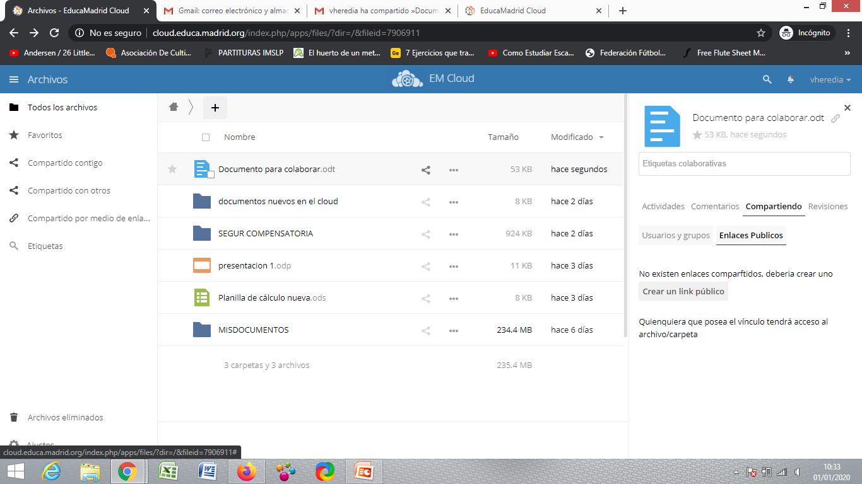
Compartir un archivo para usuarios del Cloud . Colaborar en un documento
1.Pulsamos el icono compartir
2. Entramos en la pestaña
“Usuarios y grupos

Slide 8
Compartir un archivo para usuarios del Cloud . Colaborar en un documento
Debemos introducir el nombre de usuario completo de
Educamadrid de la persona que queremos compartir.
SOLO UNO

Slide 9
Compartir un archivo para usuarios del Cloud . Colaborar en un documento
Podemos agregar nuevos usuarios
Indicar si permitimos o no que modifiquen
Podemos incluir una NOTIFICACIÓN POR MAIL
que le avise que tiene un archivo compartido
Si permitimos el cambio del archivo
EL USUARIO INVITADO VERÁ EN SU CLOUD QUE TIENE UN ARCHIVO COMPARTIDO
PODRÁ ABRIRLO, DESCARGARLO Y EDITARLO

Slide 10
Compartir un archivo para usuarios del Cloud . Colaborar en un documento
Esto lo verá el usuario invitado. APARECE UN ARCHIVO QUE EL NO HA CREADO
Junto a él , el nombre de usuario de la persona que lo ha compartido.
Como permitimos la edición puede abrirlo y realizar cambios que se guardarán
para ambos
Cualquiera de los usuarios invitados ( si tiene permitida la edición), puede realizar
cambios

Slide 11
Compartir un archivo para usuarios del Cloud . Colaborar en un documento
Este es el documento original creado por vheredia

Slide 12
Compartir un archivo para usuarios del Cloud . Colaborar en un documento
El documento ha sido abierto desde el Cloud de Tic.cp.poveda. Ha realizado cambios

Slide 13
Compartir un archivo para usuarios del Cloud . Colaborar en un documento
Cuando se abre de nuevo el Cloud de vheredia, o se actualiza la página se muestran
Los cambios en tiempo real. Al pasar el cursor por el texto indica quién ha realizado los
cambios

Slide 14
Compartir un archivo para usuarios del Cloud . Colaborar en un documento
Todos los usuarios
Con acceso al archivo
Pueden comentar
Una forma sencilla de
Organizar el trabajo
El usuario invitado o el propietario
pueden hacer comentarios sobre el documento

Slide 15
Compartir un archivo para usuarios del Cloud . Colaborar en un documento
En la pestaña Revisiones
Podemos ver los
cambios realizados y
cuándo se han realizado
Podríamos restaurar
Una versión antigua del
Documento.
CUIDADO. Se perderían
Los cambios

